Slide 1

МИНИСТЕРСТВО НАУКИ И ВЫСШЕГО ОБРАЗОВАНИЯ РОССИЙСКОЙ ФЕДЕРАЦИИ
ФЕДЕРАЛЬНОЕ ГОСУДАРСТВЕННОЕ БЮДЖЕТНОЕ ОБРАЗОВАТЕЛЬНОЕ
УЧРЕЖДЕНИЕ ВЫСШЕГО ОБРАЗОВАНИЯ
«МОСКОВСКИЙ АВИАЦИОННЫЙ ИНСТИТУТ
(НАЦИОНАЛЬНЫЙ ИССЛЕДОВАТЕЛЬСКИЙ УНИВЕРСИТЕТ)» (МАИ)
филиал «РКТ» МАИ в г. Химки Московской области
Специальность: 09.02.03 Программирование в компьютерных системах Группа: МП31-20
Квалификация: Техник программист
ДОКЛАД
Наименование темы: Разработка Windows приложений
Автор : Жуков Владислав Максимович
Руководитель: Жилина Татьяна Анатольевна

Slide 2
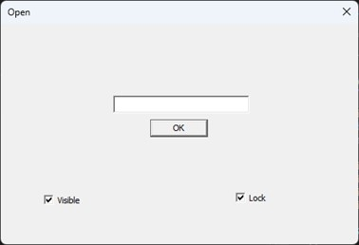
Задание 1. Реализация команд MSPaint и Calc. Свойства CheckBox
Программный модуль создающий диалоговую панель, в которой при вводе в строку редактирования paint или calculator запускаются windows paint или windows calculator. На данной панели присутствуют чек боксы: видимость и блокировка. В активном состоянии строка видна и доступна для редактирования, при снятии галочек строка исчезает или блокируется.

Slide 3
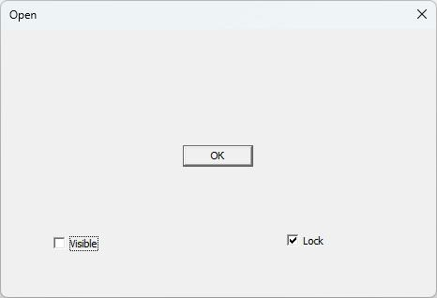
Задание 1. Реализация команд MSPaint и Calc. Свойства CheckBox
Фрагмент кода отвечающий за checkbox Видимость.
else if (wParam == IDC_CHECK1) //visible
{
auto hwnd = GetDlgItem(hDlg, IDC_CHECK1);
auto res = SendMessage(hwnd, BM_GETCHECK, 0, 0);
if (res == BST_CHECKED)
{
auto hwnd_edit = GetDlgItem(hDlg, IDC_EDIT);
ShowWindow(hwnd_edit, SW_SHOW);
}
else if (res == BST_UNCHECKED)
{
auto hwnd_edit = GetDlgItem(hDlg, IDC_EDIT);
ShowWindow(hwnd_edit, SW_HIDE);
}
}

Slide 4
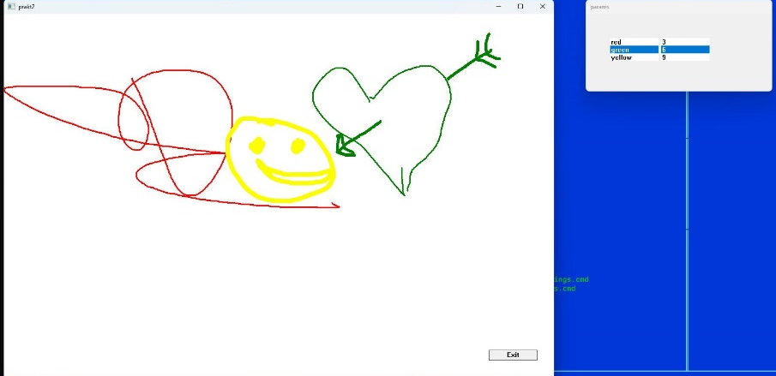
Задание 2. Рисование в окне курсором мыши
Программный модуль, в котором предусмотрена возможность для рисования с помощью линий, установленного цвета и размера в соответствии с движением мыши. Условия: наличие возможности выбора цветов (из списка), наличие возможности выбора толщины линий, наличие кнопки "Выход".

Slide 5

Задание 2. Рисование в окне курсором мыши
case WM_LBUTTONDOWN:
fDraw = TRUE;
ptPrevious.x = LOWORD(lParam);
ptPrevious.y = HIWORD(lParam);
break;
case WM_LBUTTONUP:
if (fDraw)
{
hdc = GetDC(handleforwindow);
MoveToEx(hdc, ptPrevious.x, ptPrevious.y, NULL);
LineTo(hdc, LOWORD(lParam), HIWORD(lParam));
ReleaseDC(handleforwindow, hdc);
fDraw = FALSE;
}
break;

Slide 6
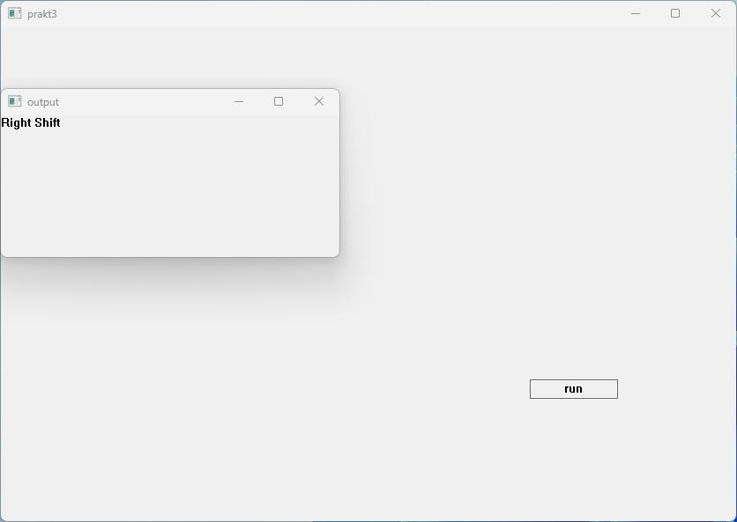
Задание 3. Отображения нажатия клавиши на клавиатуре
Программный модуль, создающий диалоговую панель на которой расположена кнопка запуска дочернего окна, в котором при нажатии на клавиатуру, показывается нажатый символ.

Slide 7
Задание 3. Отображения нажатия клавиши на клавиатуре
case WM_KEYDOWN:
{
std::wstring key;
GetKeyNameText(lParam, (LPWSTR)key.c_str(), 100);
SetWindowText(static_cont, (LPWSTR)key.c_str());
break;
}

Slide 8
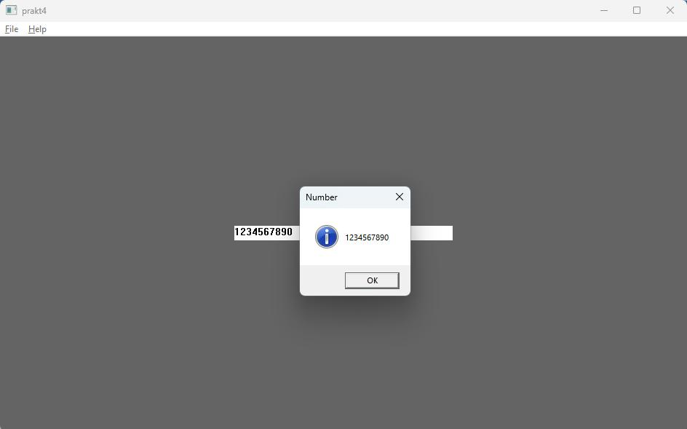
Задание 4. Запись числа, его считывание и вывод в отдельном окне
Программный модуль, содержащий меню из двух кнопок "файл" и "помощь", в рабочей области расположено окно редактирования (текстовое поле в середине главного окна), которое позволяет вводить только числа без знаков препинания, букв, спец клавиш, пункт меню "файл" содержит только одну команду "показать число", эта команда вызывает окно с сообщением, в которое передаётся информация из окна редактирования.

Slide 9
Задание 4. Запись числа, его считывание и вывод в отдельном окне
case WM_COMMAND:
{
if ((menu)wParam == menu::file)
{
TCHAR command[1024];
GetWindowText(edit, command, 1024);
MessageBox(hwndA, command, L"Number", MB_OK | MB_ICONINFORMATION);
}
break;
}

Slide 10
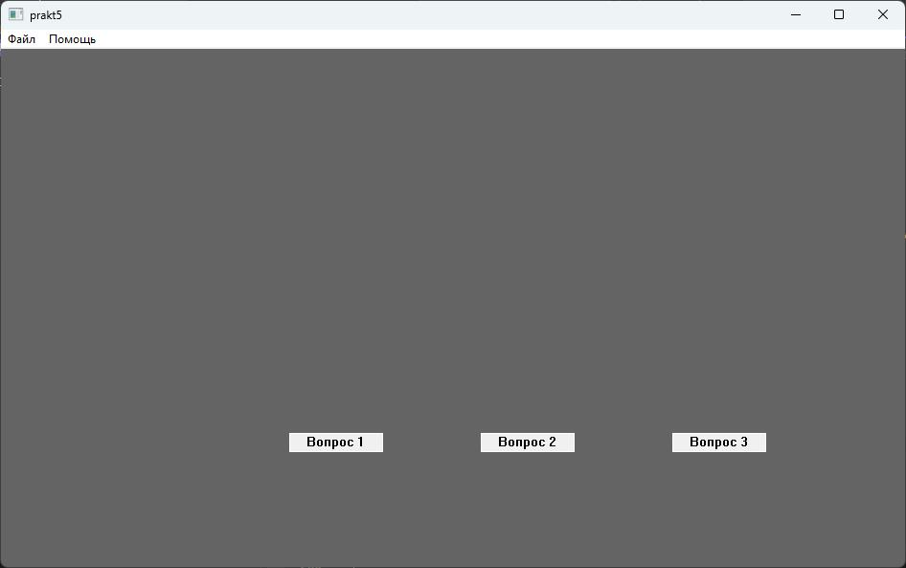
Задание 5. Программа опрос
Программный модуль, в главном окне которого расположено 3 кнопки "вопрос 1" "вопрос 2" "вопрос 3", каждая кнопка вызывает отдельное окно, в котором расположен некоторый вопрос и две кнопки ответа. При выборе кнопки с неправильным ответом, выдаётся сообщение о том, что ответ неверный и закрывается окно. При выборе кнопки с правильным ответом появляется сообщение о том, что ответ верный и вопрос "выбрать ли другой вопрос?", где будет 3 варианта - две кнопки с оставшимися вопросами и кнопка "нет", закрывающая окно. Для того, чтобы закрыть главное окно используется пункт меню "файл – выход". При выборе пункта меню "помощь" должно открываться справочное окно, где написано, что надо делать в этой программе.

Slide 11
Задание 5. Программа опрос
else if ((menu)wParam == menu::button1)
{
auto id = MessageBox(hwndA, L"Великая отественная война началась в 1941?", L"Вопрос 1", MB_YESNO | MB_ICONQUESTION);
if (id == IDYES)
{
ShowWindow(hwndB, SW_SHOW);
but2 = CreateWindow(L"button", L"Вопрос 2", WS_CHILD | WS_VISIBLE | BS_FLAT | BS_VCENTER | BS_PUSHBUTTON, 20, 200, 100, 22, hwndB, (HMENU)menu::but2, NULL, NULL);
but3 = CreateWindow(L"button", L"Вопрос 3", WS_CHILD | WS_VISIBLE | BS_FLAT | BS_VCENTER | BS_PUSHBUTTON, 120, 200, 100, 22, hwndB, (HMENU)menu::but3, NULL, NULL);
cancel = CreateWindow(L"button", L"Отмена", WS_CHILD | WS_VISIBLE | BS_FLAT | BS_VCENTER | BS_PUSHBUTTON, 220, 200, 100, 22, hwndB, (HMENU)menu::cancel, NULL, NULL);
}
else if (id == IDNO)
{
MessageBox(hwndA, L"Ответ неверный!", L"", MB_OK | MB_ICONERROR);
}
}

Slide 12
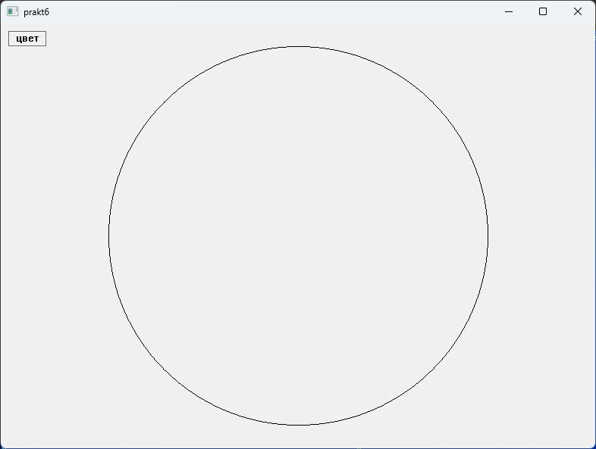
Задание 6. Прорисовка окружности
Программный модуль создающий диалоговую панель, в которой в непрерывном режиме выполняется прорисовка окружности, у которой постепенно увеличивается радиус. При достижении границ окна радиус начинает уменьшаться. У диалогового окна должна присутствовать кнопка выбора цвета, которая выводит диалоговое окно с выбором цвета круга с помощью радиокнопок. Для изменения цвета круга нужно подтвердить кнопкой "ОК".

Slide 13
Задание 6. Прорисовка окружности
void draw(HDC hdc) {
Gdiplus::Graphics gf(hdc);
Gdiplus::Pen pen(color); //Создание пера
gf.DrawEllipse(&pen, width / 2 - circle_diameter / 2, height / 2 - circle_diameter / 2,
circle_diameter, circle_diameter);
//Определение координат и диаметра окружности
}

Slide 14
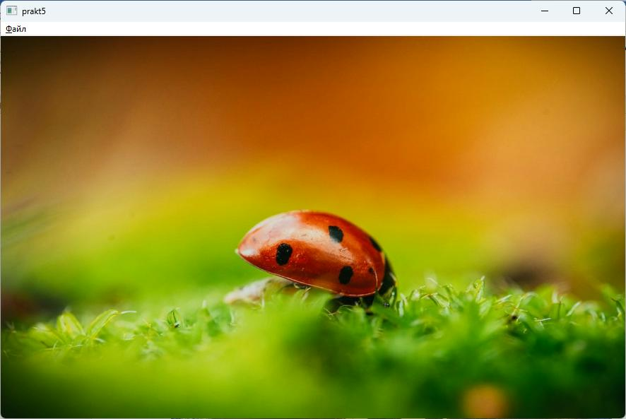
Задание 7. Программа для просмотра изображений
Программный модуль, имеющий меню, содержащее пункты "открыть файл" и "выход". Пункт меню "открыть файл" должен позволять открыть графический файл с расширением .bmp. Кнопка выход позволяет выйти из программы. Не должно быть изменений с файлом кроме изменения размера окна. файл должен отрываться в главном окне этого модуля и подровнять под размеры этого окна.

Slide 15
Задание 7. Программа для просмотра изображений
if (GetOpenFileName(&open_file_name)) //Определение открытия файла
{
auto hdc = GetDC(hwndA); //Указание дескриптора окна
Gdiplus::Graphics gf(hdc); //Указание дескриптора объекта
Gdiplus::Bitmap bmp(path);
gf.DrawImage(&bmp, 0, 0, width, height); //Отрисовка изображения
return 1;
}

